Slide 1
Alati budućnosti - izrada obrazovnih sadržaja s pomoću umjetne inteligencije
Predavač/predavačica:
Notes:
Pozdrav i predstavljanje.
Nekoliko riječi o projektu uz isticanje kako su upravo polaznici radionice prepoznali važnost vrijedne inicijative za edukaciju o tehnologiji koja će donijeti velike i temeljite promjene u odgojno-obrazovni sustav.
Radionica je dio Carnetova projekta Podrške primjeni digitalnih tehnologija u obrazovanju BrAIn. (Više informacija o projektu može se pronaći na poveznici: https://www.carnet.hr/projekt/brain/).
Namijenjena je provoditeljima eksperimentalnog, izvannastavnog i fakultativnog kurikuluma Umjetna inteligencija: od koncepta do primjene. Svi materijali izrađeni u sklopu projekta bit će dostupni na Carnetovim mrežnim stranicama i moći ćete im pristupiti u bilo kojem trenutku.

Slide 2
Cilj radionice
naučiti kako se koristiti umjetnom inteligencijom za stvaranje inovativnih obrazovnih sadržaja na osnovi praktičnog rada u digitalnim alatima koji poboljšavaju angažman učenika i omogućuju lakše ostvarivanje nastavnih ishoda
osvijestiti prednosti i izazove upotrebe umjetne inteligencije u izradi obrazovnih sadržaja
Notes:
Predavač će kratko predstaviti ciljeve radionice:
praktičnim radom u digitalnim alatima naučiti kako se koristiti umjetnom inteligencijom za stvaranje inovativnih obrazovnih sadržaja koji poboljšavaju sudjelovanje učenika i omogućuju lakše ostvarivanje nastavnih ishoda
praktičnim radom osvijestiti prednosti i izazove upotrebe umjetne inteligencije u izradi obrazovnih sadržaja.
Priručnik Alati budućnosti – izrada obrazovnih sadržaja s pomoću umjetne inteligencije donosi pregled odabranih tehnologija i alata umjetne inteligencije koji se mogu primijeniti u izradi vlastitih obrazovnih sadržaja. Sadržava upute za izradu raznolikih obrazovnih sadržaja temeljene na izvannastavnom i fakultativnom eksperimentalnom kurikulumu Umjetna inteligencija: od koncepta do primjene.

Slide 3
Ishodi učenja
razumjeti kako umjetna inteligencija može poboljšati izradu obrazovnih sadržaja te proces učenja i poučavanja
razlikovati funkcionalnosti i obilježja odabranih digitalnih alata umjetne inteligencije (Canva MagicWrite, Quizziz AI (AI Toolkit), AutoDraw, Twee, Fliki)
razlikovati alate umjetne inteligencije i koristiti se njima za izradu obrazovnih sadržaja – prezentacija, grafika, bilježaka, interaktivnih kvizova i videozapisa
Notes:
Predavač će opširnije najaviti sadržaj i ishode radionice.

Slide 4
Ishodi učenja
izraditi primjer obrazovnog sadržaja i prijedloge aktivnosti uz izrađene sadržaje te međusobno vrednovati i komentirati izrađene sadržaje
navesti i objasniti prednosti i izazove pri uporabi umjetne inteligencije u izradi obrazovnih sadržaja
primijeniti stečena znanja o odabranim alatima za učinkovitost u vlastitu radu
spoznati etičke dvojbe i odgovornosti koje donosi primjena alata umjetne inteligencije u izradi obrazovnih sadržaja
Notes:
Predavač će opširnije najaviti sadržaj i ishode radionice.

Slide 5
Sadržaj radionice
Prvi dio radionice – 90 minuta
Vođena rasprava o vlastitim iskustvima, potrebama i
navikama izrade obrazovnih sadržaja
Vođena aktivnost – potencijal i izazovi pri uporabi alata
umjetne inteligencije u izradi obrazovnih sadržaja
Rad u alatu Canva – izrada tekstualnog obrazovnog sadržaja
Rad u alatu Quizziz
Stanka – 10 minuta
Notes:
Predavač će opširnije najaviti sadržaj i hodogram radionice. Predviđeno je da radionica traje 180 minuta. Radionica je podijeljena u dva dulja dijela, s predviđenom stankom od 10 do 15 minuta.
Naravno, predavač može prilagoditi vrijeme stanke prema dinamici pojedine skupine.

Slide 6
Sadržaj radionice
Drugi dio radionice – 80 minuta
Rad u alatu AutoDraw – nastanak ideja za smišljanje aktivnosti
Rad u alatu Twee – izrada obrazovnih sadržaja i prijedloga nastavnih aktivnosti
Rad u alatu Fliki – izrada videozapisa prema scenariju i uz upotrebu umjetne inteligencije
Ponavljanje ključnih točaka radionice
Notes:
Predavač će opširnije najaviti sadržaj i hodogram radionice.

Slide 7
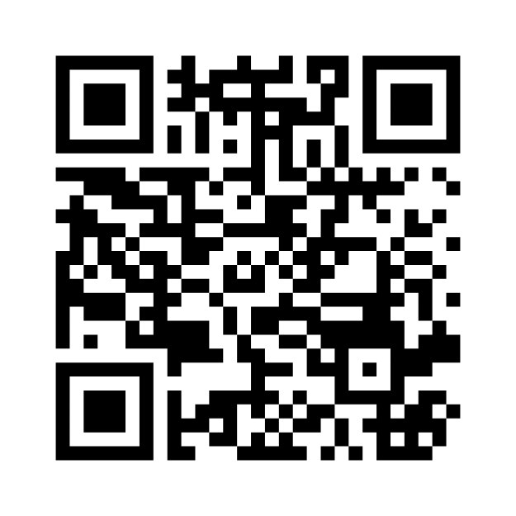
Kakvo je vaše iskustvo?
Menti kod:
8813 0693
Notes:
Na samom početku radionice predavač će polaznika potaknuti na sudjelovanje ispunjavanjem motivacijskog anketnog upitnika o izradi vlastitih obrazovnih sadržaja za potrebe nastave. Svrha je upitnika utvrditi koliko često polaznici radionice samostalno izrađuju obrazovne sadržaje, koja je razina poznavanja digitalnih alata i što su najveće zapreke u izradi obrazovnih sadržaja koje im umjetna inteligencija može pomoći riješiti (npr. nedostatak vremena i originalnih ideja).
Na poveznici je primjer obrasca izrađena u aplikaciji Mentimeter: https://www.menti.com/algb2acvc9nu
Predavač će potaknuti dijeljenje uživo te tako prikupiti odgovore na pitanje.
Zadatci koji se prikazuju na slajdu
1. Koliko često izrađujete vlastite obrazovne sadržaje za nastavu?
Ponuđeni odgovori:
rijetko
katkad
često
svaki dan.
2. Što vam je najveći izazov u izradi vlastitih obrazovnih materijala?
Ponuđeni odgovori:
nedostatak vremena
nedostatak ideje
malo dostupnih besplatnih alata
nedostatak motivacije.
3. Napišite koje alate najčešće upotrebljavate za izradu vlastitih obrazovnih sadržaja.
Slobodan unos odgovora
Na osnovi dobivenih rezultata potrebno je potaknuti raspravu o situacijama u kojima se polaznici koriste digitalnim alatima za izradu vlastitih obrazovnih sadržaja. Također je potrebno istaknuti dobre primjere izrađenih obrazovnih sadržaja dostupnih na Edutoriju, a koje su izradili nastavnici i profesori osnovnih i srednjih škola. Potrebno je komentirati najčešće alate kojima se korisnici koriste i kojima su im poznati.

Slide 8
Izrada obrazovnih sadržaja
Što vam je nedostajalo u alatima ili resursima kojima ste se dosad koristili za izradu obrazovnih sadržaja?
Koji oblik sadržaja najviše volite stvarati (npr. tekstualni, vizualni, multimedijski, interaktivni)?
Koje metode poučavanja smatrate najučinkovitijima za poticanje učeničkog zanimanja – dajte li prednost tradicionalnim ili inovativnim metodama (problemska nastava, istraživačka nastava)?
Kako biste ocijenili učinak vlastitih obrazovnih sadržaja na ostvarivanje planiranih nastavnih ishoda?
Notes:
Nakon što smo utvrdili koliko često polaznici radionice samostalno izrađuju obrazovne sadržaje, koja je razina poznavanja digitalnih alata i što su najveće zapreke u izradi obrazovnih sadržaja, nastavlja se vođeni razgovor. Predavač usmjerava tijek razgovora o iskustvima s uporabom digitalnih alata u izradi obrazovnih sadržaja prema željenom cilju – upoznavanju novih mogućnosti umjetne inteligencije u poznatim alatima (Canva, Quizziz) te upoznavanju i upotrebi novih alata – AutoDraw, Fliki i Twee.
Predavač će od polaznika u razgovoru pokušati dobiti odgovore na sljedeća pitanja:
Što vam je nedostajalo u alatima ili resursima kojima ste se dosad koristili za izradu obrazovnih sadržaja?
Koji oblik sadržaja najviše volite stvarati (npr. tekstualni, vizualni, multimedijski, interaktivni)?
Koje metode poučavanja smatrate najučinkovitijima za poticanje učeničkog zanimanja – dajte li prednost tradicionalnim ili inovativnim metodama (problemska nastava, istraživačka nastava)?
Kako biste ocijenili učinak vlastitih obrazovnih sadržaja na ostvarivanje planiranih nastavnih ishoda?
Odgovori polaznika poslužit će predavaču kako bi istaknuo najvažnije prednosti upotrebe alata umjetne inteligencije u izradi obrazovnih sadržaja i njihovoj primjeni u nastavi.

Slide 9
Prednosti upotrebe alata umjetne inteligencije za izradu obrazovnih sadržaja
ušteda vremena
izrada prilagođenog sadržaja
stvaranje ideja
brza povratna informacija
višejezična potpora
Notes:
Predavač će istaknuti najvažnije prednosti upotrebe alata umjetne inteligencije za izradu vlastitih obrazovnih sadržaja:
ušteda vremena – alati temeljeni na umjetnoj inteligenciji mogu brzo stvarati tekstualne, vizualne ili multimedijske materijale na osnovi kratkih uputa
izrada prilagođenog sadržaja – umjetna inteligencija može stvoriti sadržaj koji je prilagođen razini znanja učenika i njihovu načinu učenja
stvaranje ideja – alati umjetne inteligencije mogu pomoći u stvaranju ideja, predlaganju tema ili struktura za obrazovne materijale
brza povratna informacija – automatski ocjenjuju testove i kvizove, čime se smanjuje administrativni teret za nastavnike i omogućuje im se da se usredotoče na kreativnije pedagoške zadaće
višejezična potpora – alati umjetne inteligencije mogu automatski prevoditi obrazovne materijale na različite jezike čineći ih dostupnima široj publici.
Predavač svaku natuknicu objašnjava i ističe zašto je važna pri izradi obrazovnih sadržaja. Također napominje da, unatoč prednostima i koristima umjetne inteligencije, moramo uzeti u obzir moguću štetu koju mogu prouzročiti obrazovni sadržaji koji su loše izrađeni s pomoću umjetne inteligencije te nepravilnu namjernu ili nenamjernu uporabu ili zlouporabu alata UI-ja u izradi obrazovnih sadržaja.

Slide 10
Nedostatci uporabe alata umjetne inteligencije za izradu obrazovnih sadržaja
izostanak kreativnosti
ograničenja u mogućnosti prilagodbe sadržaja
pretjerana ovisnost o tehnologiji
nepouzdanost podataka
pitanje privatnosti i sigurnosti osobnih podataka
Notes:
Predavač će istaknuti najvažnije nedostatke pri uporabi alata umjetne inteligencije za izradu vlastitih obrazovnih sadržaja:
izostanak kreativnosti – umjetna inteligencija može učinkovito izraditi obrazovne sadržaje, ali njezini alati često rade unutar zadanih granica, predvidljivi su, standardizirani i prepoznatljivi
ograničenja u mogućnosti prilagodbe sadržaja – umjetna inteligencija može prilagoditi obrazovne sadržaje individualnim potrebama učenika do određene mjere, no ona ne može potpuno zamijeniti odgojno-obrazovne djelatnike i specifične oblike potpore koju oni mogu pružiti učeniku; umjetna inteligencija ne posjeduje intuiciju i empatiju koju posjeduju odgojno-obrazovni djelatnici
pretjerana ovisnost o tehnologiji – prekomjerna uporaba alata umjetne inteligencije može smanjiti interakciju u učionici, a smanjuje se i presudna uloga odgojno-obrazovnih djelatnika u usvajanju nastavnih ishoda; odgojno-obrazovni djelatnici ne razvijaju svoje kreativne vještine nego izradu obrazovnih sadržaja prepuštaju alatima umjetne inteligencije
nepouzdanost podataka – pri izradi obrazovnih sadržaja alati umjetne inteligencije mogu se koristiti netočnim ili nepotpunim podatcima, lažnim ili izmišljenim informacijama (tzv. halucinacijama) koje učenike mogu prevariti
pitanje privatnosti i sigurnosti osobnih podataka – osobni podatci učenika u nekim obrazovnim sadržajima (npr. rezultati kvizova kojima se provjerava ostvarenost ishoda, digitalni nastavni listići) mogu se zloupotrijebiti ako nisu primjereno zaštićeni.

Slide 11
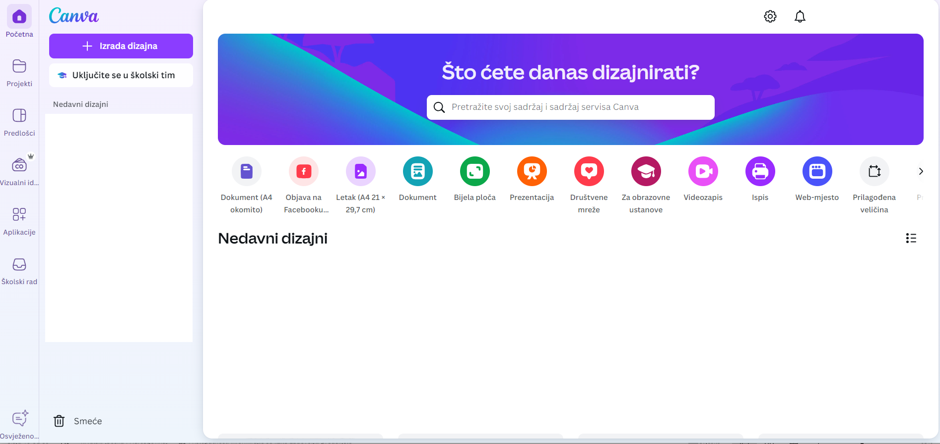
Notes:
Prije nastavka rada ukratko će se predstaviti funkcionalnosti platforme Canva. Potrebno je pitati polaznike jesu li im poznate njezine funkcionalnosti. Koriste li se nekim alatima/predlošcima platforme? Za koje je obrazovne sadržaje najčešće upotrebljavaju?
Polaznici će izraditi korisnički račun u alatu Canva ili prijaviti se u postojeći.
Na početku je potrebno istaknuti prednosti uporabe alata Canva s licencijom za obrazovne ustanove. Ako se tko od polaznika još nije registrirao u Canvu za obrazovne ustanove, potrebno je objasniti postupak prijave za licenciju za obrazovne ustanove.

Slide 12
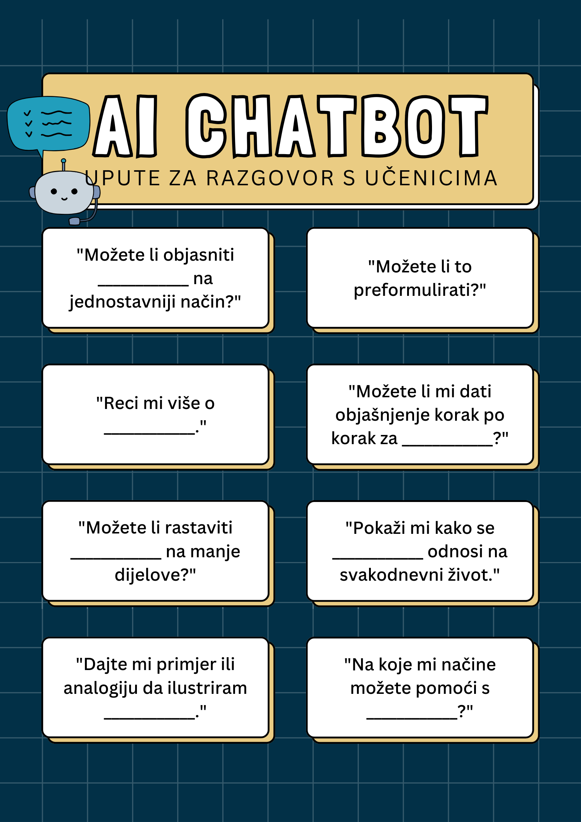
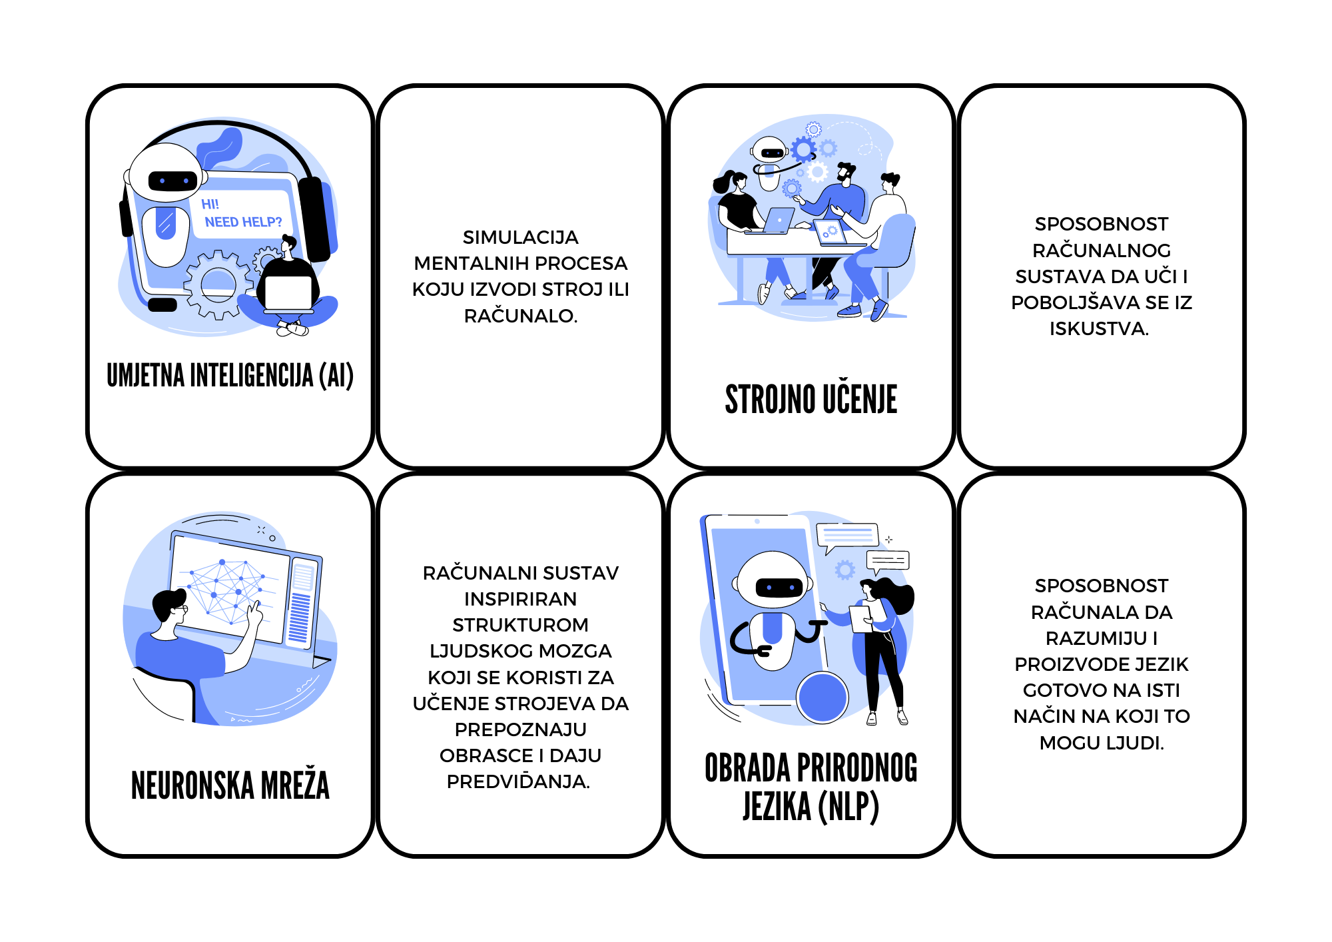
Notes:
Na početku će polaznicima biti predstavljena dva primjera upotrebe alata Canva za izradu obrazovnih sadržaja.
Predavač će objasniti za što su se koristili, kako su nastali i kakva je bila povratna informacija učenika.
Istaknut će prednosti stvaranja vlastitih obrazovnih sadržaja i njihove upotrebe u nastavi.
Poveznice na izrađene sadržaje:
https://bit.ly/3TLASin
https://bit.ly/3TLCAQA.

Slide 13
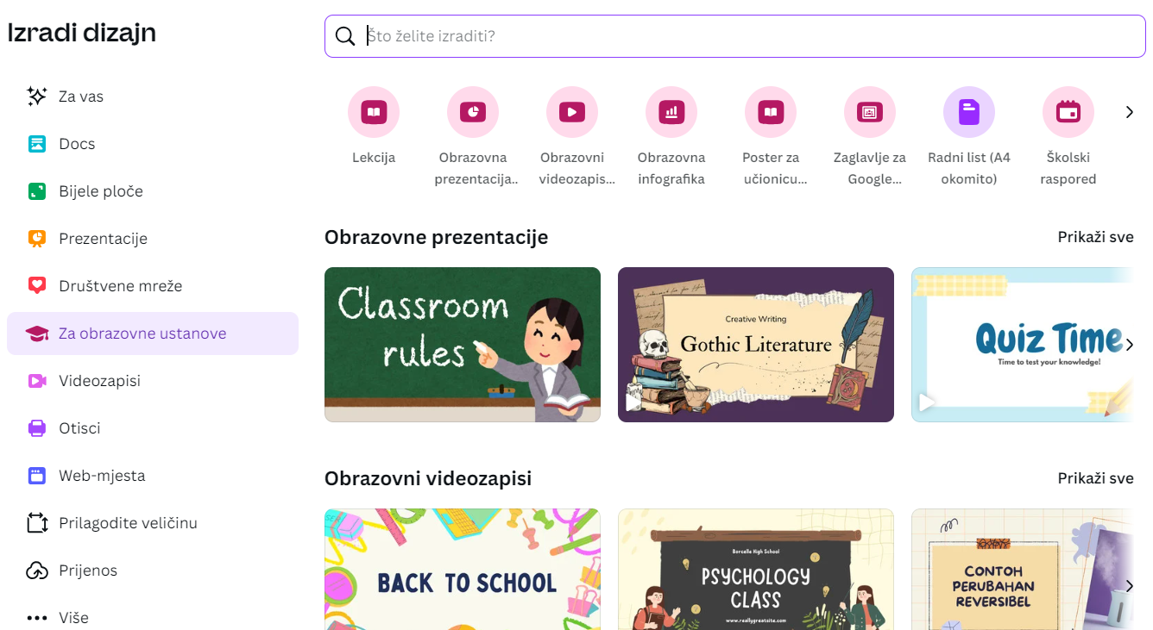
Notes:
Rad u alatu Canva.
Predavač otvara jedan od predložaka u Canvi i upoznaje polaznike s novim alatom umjetne inteligencije dostupnim u Canvi – Magic Write.
Magic Write značajka je za pomoć pri pisanju koja se temelji na umjetnoj inteligenciji i koja svima omogućuje brzo stvaranje pisanog sadržaja.
Predavač upoznaje polaznike s glavnim obilježjima alata Magic Write.
Predavač ističe da uz licenciju Canva za obrazovne ustanove za administratore i nastavnike značajku Magic Write mogu upotrijebiti do 500 puta u mjesecu, a da zasad nije dostupna na hrvatskom jeziku, no s pomoću alata za prijevod u Canvi se može uspješno koristiti, što će pokazati poslije u radionici.
Magic Write može se upotrijebiti za stvaranje teksta s pomoću tekstnog upita ili postojećeg teksta u vlastitom dokumentu. Predavač objašnjava kako se izrađuje tekst iz upita, a kako iz postojećeg teksta i koja je razlika.

Slide 14
Notes:
Generiranje teksta s pomoću tekstnog upita - nastavnik/učitelj upisuje prompt/uputu/instrukciju na engleskom jeziku, npr. Create me a first slide for presentation on AI. Objašnjava da je prompt/uputa/instrukcija uvijek na engleskom jeziku kao i dobiveni rezultat. Moguće je i odrediti stil kojim će tekst biti napisan. Rezultat je uvijek samo tekst, a ne dizajn slajda ili nekoga drugog predloška. Tekst je s pomoću alata Prevedi moguće prevesti na hrvatski jezik.

Slide 15
Notes:
Generiranje teksta s pomoću tekstnog upita – uz tekst za prvi slajd u prezentaciji alat daje prijedlog vizuala, citata/statistike, prijedlog zaglavlja slajda te opis sadržaja. Sadržaj je moguće ponovno generirati ili prijaviti ako je neprikladan.

Slide 16
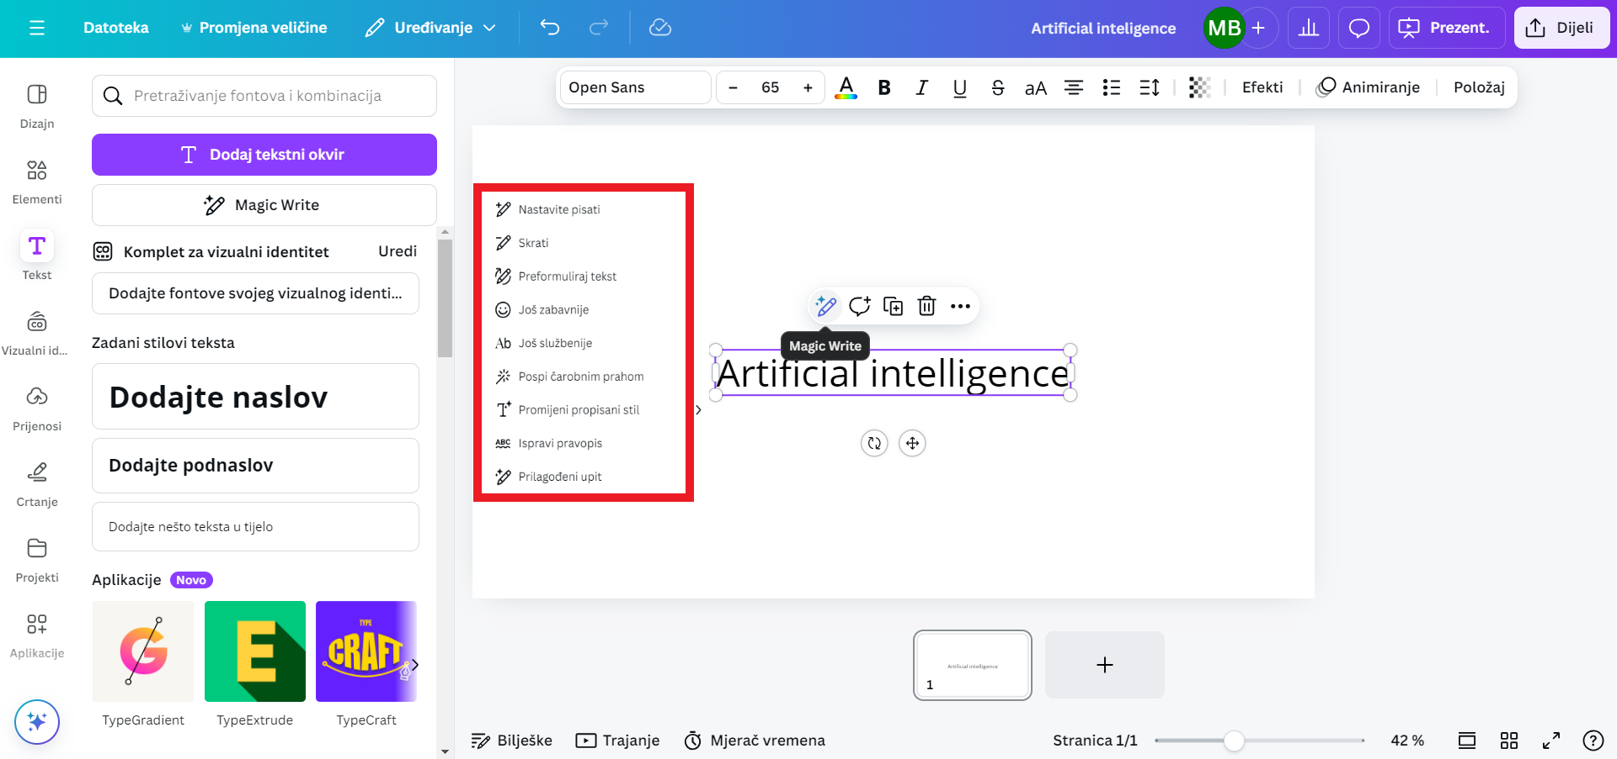
Notes:
Generiranje sadržaja iz postojećeg teksta – alat Magic Write može izraditi tekstualni sadržaj iz, primjerice, naslova na engleskom jeziku (Artificial Intelligence) s pomoću alata Nastavite pisati. Ako je riječ o dužem tekstu, tekst može skratiti, preoblikovati ili promijeniti stil i način pisanja te provjeriti pravopis. Naravno, ista ograničenja vrijede i ovdje – napisani tekst mora biti na engleskom jeziku, dobiveni rezultati su na engleskom jeziku, a s pomoću alata Prevedi tekst možemo dobiti rezultate na hrvatskom jeziku.

Slide 17
Zadatak
Imate li ideju za obrazovni sadržaj na kojem biste željeli raditi u alatu Canva?
https://bit.ly/CANVA_VJEZBA
Notes:
Predavač će voditi polaznike tijekom praktičnog rada u alatu.
Predavač potiče polaznike na pripremu i izradu vlastitoga tekstualnog obrazovnog sadržaja postavljanjem pitanja:
Imate li ideju za obrazovni sadržaj na kojem biste željeli raditi u alatu Canva? Želite li probati?
Predavač potiče polaznike da izrade jednostavan tekstualni sadržaj o temi prema izboru koristeći se alatom Magic Write. Pokazuje kako se koristiti alatom Magic Write i kako napisati prompt/uputu/instrukciju na engleskom jeziku. Podsjeća polaznike na važnost pisanja što detaljnijeg prompta/upute/instrukcije kako bi rezultat bio što kvalitetniji. (Polaznici mogu napisati prompt/uputu/instrukciju na hrvatskom jeziku na Canvinu predlošku, zatim ga prevesti na engleski jezik služeći se alatom Prevedi tekst, a nakon toga zalijepiti u polje za pisanje prompta/upute/instrukcije).
Nakon kreiranja tekstualnog sadržaja na engleskom jeziku, predavač demonstrira kako će stvoreni sadržaj prevesti na hrvatski jezik koristeći se alatom za prevođenje u Canvi te ga dodatno urediti prema potrebama učenika.
Polaznicima treba ostaviti dovoljno vremena da samostalno riješe zadatak.
Predavač će potaknuti polaznike da rezultate objave u dogovorenom polju ploče Padlet.
Poveznica: https://bit.ly/CANVA_VJEZBA

Slide 18
Refleksija
Smatrate li da su alati poput ovoga, smišljeni kao pomoć u izradi teksta, potrebni i korisni, učinkoviti ili potpuno nepotrebni?
Koliko su pouzdani izvori kojima se alat koristi za izradu teksta i na čemu se temelje?
Smanjuje li se kreativnost nastavnika oslanjanjem na alate umjetne inteligencije koji samostalno stvaraju tekstualne sadržaje?
Kakav je odnos između alata umjetne inteligencije i autorskih prava?
Notes:
Predavač će nakon pregleda uradaka polaznika radionice potaknuti raspravu pitanjima:
Smatrate li da su alati poput ovoga, smišljeni kao pomoć u izradi teksta, potrebni i korisni, učinkoviti ili potpuno nepotrebni?
Koliko su pouzdani izvori kojima se alat koristi za stvaranje teksta i na čemu se temelje?
Smanjuje li se kreativnost nastavnika oslanjanjem na alate umjetne inteligencije koji samostalno stvaraju tekstualne sadržaje?
Kakav je odnos između alata umjetne inteligencije i autorskih prava?
U skladu s odgovorima polaznika uputit će na neke prednosti i nedostatke tekstualnih sadržaja izrađenih s pomoću umjetne inteligencije.

Slide 19
Pregled obilježja kvalitetnog obrazovnog sadržaja
interaktivnost
multimedijalnost
prilagodljivost
dostupnost
povratne informacije u stvarnom vremenu
interdisciplinarnost
Notes:
Polaznike je prije nastavka radionice potrebno podsjetiti na ključne odrednice kvalitetnog obrazovnog sadržaja. Potrebno je istaknuti najvažnija obilježja suvremenih obrazovnih sadržaja namijenjenih učenicima:
interaktivnost
multimedijalnost
prilagodljivost
dostupnost
povratne informacije u stvarnom vremenu
interdisciplinarnost.
Predavač ističe važnost prilagodljivosti nastavnih materijala različitim potrebama učenika (individualizacija i prilagodba).

Slide 20
Notes:
Predavač objašnjava mogućnosti Izradi sažetak i Skrati u alatu Magic Write. Tekst je stvorio alat Magic Write prema zadanom promptu/uputi/instrukciji i preveden je na hrvatski jezik. Predavač objašnjava mogućnosti upotrebe tih alata u radu s učenicima koji imaju individualiziran ili prilagođen nastavni program.

Slide 21
Zadatak
Samostalno stvorite tekstualni sadržaj i prilagodite ga (izradite sažetak, skratite) za svoje učenike.
Notes:
Predavač će voditi polaznike tijekom praktičnog rada u alatu.
Polaznici radionice samostalno izrađuju prompt/upit/instrukciju o nekoj temi u alatu Magic Write te za izrađeni tekst s pomoću alata Izradi sažetak i Skrati prilagođavaju učenicima. Komentiraju rezultate i izrađeni sadržaj.
Predavač ističe važnost razumijevanja poruke koja se svaki put pojavljuje tijekom upotrebe alata umjetne inteligencije Magic Write u Canvi – „Generirano s pomoću umjetne inteligencije. Ta je tehnologija nova i još se usavršava, zato prije dijeljenja sadržaja provjerite njegovu točnost.“
Predavač nastavlja raspravu o alatima Izradi sažetak i Skrati postavljanjem pitanja: Možemo li se potpuno oslanjati na tehnologiju umjetne inteligencije u prilagodbi i individualizaciji obrazovnih sadržaja za učenike? Na što posebno trebamo obratiti pozornost?

Slide 22
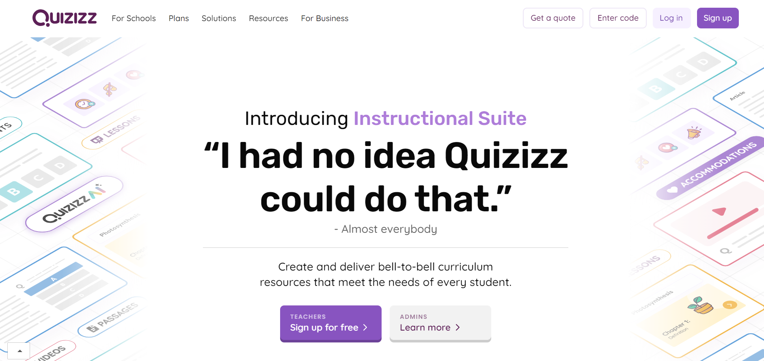
Notes:
Prije početka daljnjeg rada ukratko će se predstaviti funkcionalnosti alata Quizziz. Polaznici će izraditi korisnički račun u alatu Quizziz ili prijaviti se u postojeći.
Na početku je potrebno istaknuti prednosti uporabe alata Quizziz:
interaktivnost i zabava
samostalno učenje
povratne informacije u stvarnom vremenu
prilagodljivost
praćenje napretka
jednostavnost upotrebe
povezanost s ostalim platformama.

Slide 23
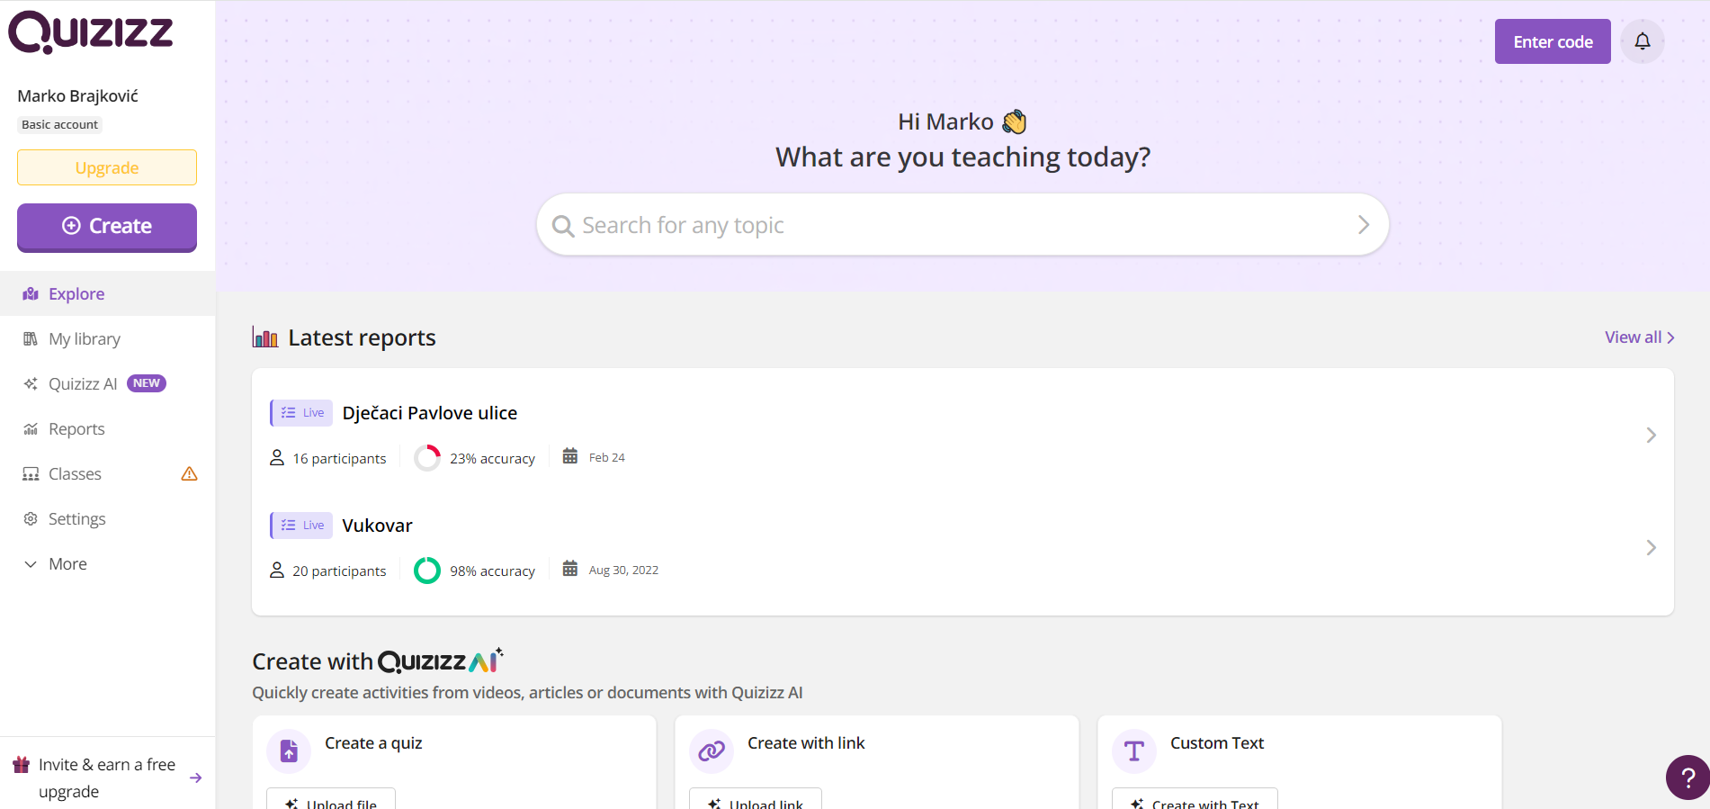
Notes:
Predavač objašnjava sučelje alata Quizziz, podsjeća korisnike na osnovne mogućnosti alata.

Slide 24
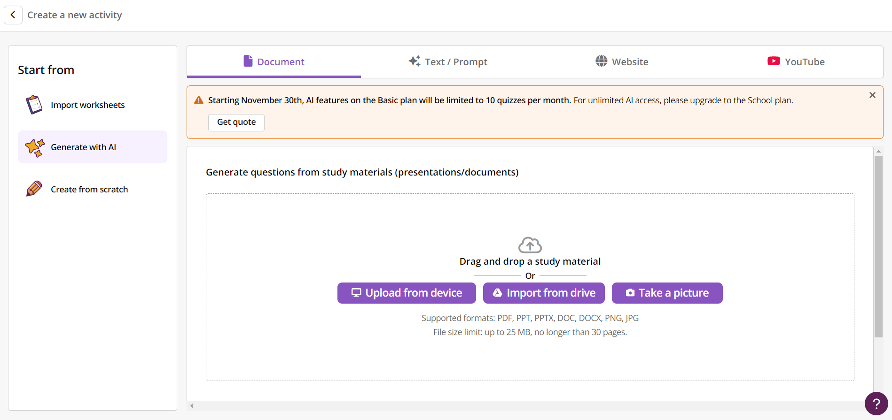
Notes:
Predavač pokazuje stvaranje novog kviza s naglaskom na novu mogućnost u alatu – Generate with AI.
Predavač objašnjava mogućnosti izrade kviza na različite načine – iz postojećeg dokumenta, s pomoću prompta/upute/instrukcije, s mrežnog mjesta i iz videozapisa na platformi YouTube.
Predavač pokazuje mogućnosti izrade kviza s mrežnog mjesta – članka na portalu skole.hr
Poveznica: https://www.skole.hr/suvremeni-pocetak-nove-skolske-godine-2/.
Objašnjava korak po korak izrade kviza i sve što je potrebno odrediti kako bi kviz bio što kvalitetniji i odgovarao učenicima.
Output language – Quizziz izrađuje pitanja na hrvatskom jeziku.
Number of questions – prilagođavanje broja pitanja opširnosti teksta ili željenoj razini znanja.
Subject and grade – određivanje područja (nastavnog predmeta) i dobi učenika.
Nakon što su određene sve tražene preferencije, kviz se izrađuje.
Predavač objašnjava da se svaki izrađeni kviz može dodatno urediti – uređivanjem pitanja te dodavanjem sličnih pitanja iz baze pitanja u alatu.
Polaznici komentiraju generirana pitanja u kvizu i zadovoljstvo izrađenim sadržajem. Subjektivno procjenjuju izrađeni sadržaj i daju prijedloge uporabe u nastavi.
Predavač još objašnjava kako će se kviz igrati uživo ili ga dodijeliti učenicima da ga samostalno riješe.

Slide 25
Zadatak
Samostalno stvorite kviz iz zadanoga
tekstualnog predloška.
Tekst: https://bit.ly/QUIZZIZ_TEXT
Dijeljenje: https://bit.ly/PADLET_KVIZOVI
Notes:
Polaznici će sami izraditi kviz iz dokumenta dostupnog na poveznici - https://bit.ly/QUIZZIZ_TEXT.
Poveznicu na izrađene kvizove dijele na zajedničkome mjestu na poveznici - https://bit.ly/PADLET_KVIZOVI.
Polaznici komentiraju izrađene kvizove. Objašnjavaju što sve utječe na kvalitetu izrađenog kviza i na koje pojedinosti je potrebno obratiti pozornost pri izradi kvizova s pomoću alata umjetne inteligencije.

Slide 26
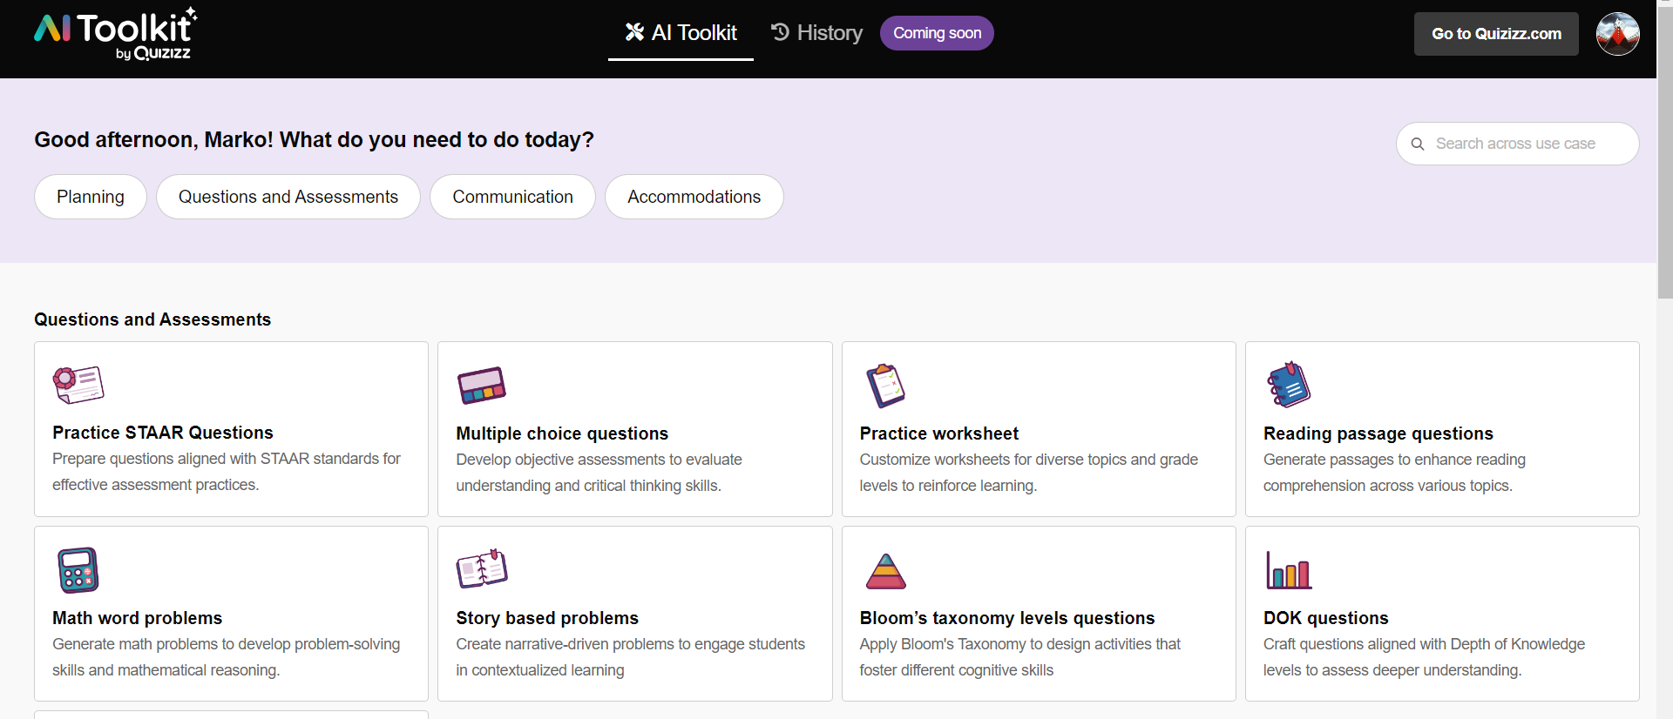
Notes:
Predavač upoznaje polaznike s dodatnim mogućnostima umjetne inteligencije u alatu Quizziz – AI Toolkit.
Poseban naglasak je na izradi nastavnih listića iz prompta/upute/instrukcije (Practice worksheet).
Pokazuje izradu nastavnog listića i mogućnosti njegova preuzimanja i daljnje upotrebe.
Možemo li biti sigurni da će tako oblikovan nastavni listić provjeriti usvojenost nastavnih ishoda predviđenih kurikulumom izvannastavne aktivnosti Umjetna inteligencija: od koncepta do primjene? Na što trebamo obratiti pozornost tijekom takvog stvaranja obrazovnih sadržaja s pomoću tehnologije umjetne inteligencije? Koji je konačni cilj izrade obrazovnih sadržaja za učenike?

Slide 27
Stanka – 10 minuta

Slide 28
AutoDraw
Notes:
Predavač upoznaje polaznike s alatom AutoDraw.
AutoDraw je besplatan mrežni alat koji se koristi umjetnom inteligencijom za preoblikovanje jednostavnih skica u prepoznatljive crteže. Može se koristiti za pripremu nastave te na nastavnom satu.
Predavač pokazuje rad u alatu te nudi neke prijedloge aktivnosti vezanih za kurikulum izvannastavne aktivnosti koji se mogu provesti s pomoću alata AutoDraw.
Prijedlozi upotrebe alata AutoDraw:
„icebreaking” aktivnosti – nastavnici mogu upotrijebiti alat AutoDraw za crtanje jednostavnih slika koje učenici trebaju prepoznati ili povezati s temom umjetne inteligencije
umne mape – jednostavne umne mape s prikazom ključnih pojmova povezanih s umjetnom inteligencijom
igre – igre kao „Pogodi što sam nacrtao“ mogu pomoći u razvoju suradnje i razgovora o temi umjetne inteligencije
potpora u vizualizaciji složenih koncepata – nastavnici mogu brzo nacrtati grafičke prikaze ili sheme za objašnjenje teme umjetne inteligencije umjesto da se koriste složenim ili unaprijed pripremljenim ilustracijama
vrednovanje ishoda – učenici skiciraju ključne pojmove teme Umjetna inteligencija na kraju nastavnog sata i objašnjavaju ih svojim riječima.

Slide 29
Zadatak
Samostalno stvorite sadržaj u alatu AutoDraw i objasnite aktivnost koju možete provesti sa svojim učenicima koristeći se alatom.
Dijeljenje: https://bit.ly/AUTODRAW_VJEZBA
Notes:
Polaznici će ponuditi prijedloge aktivnosti za učenike i izraditi ih koristeći se alatom AutoDraw.
Smisao je ove vježbe ispitati mogućnosti alata AutoDraw te razmijeniti ideje i stvoriti polazište za smislenu uporabu alata. Potrebno je uputiti korisnike na mogućnosti alata s obzirom na postojanje interaktivnih zaslona u školama.
Polaznici na zajedničkome mrežnome mjestu dijele poveznice za izrađene sadržaje – poveznica: https://bit.ly/AUTODRAW_VJEZBA
Potrebno je odrediti prednosti i nedostatke alata.

Slide 30
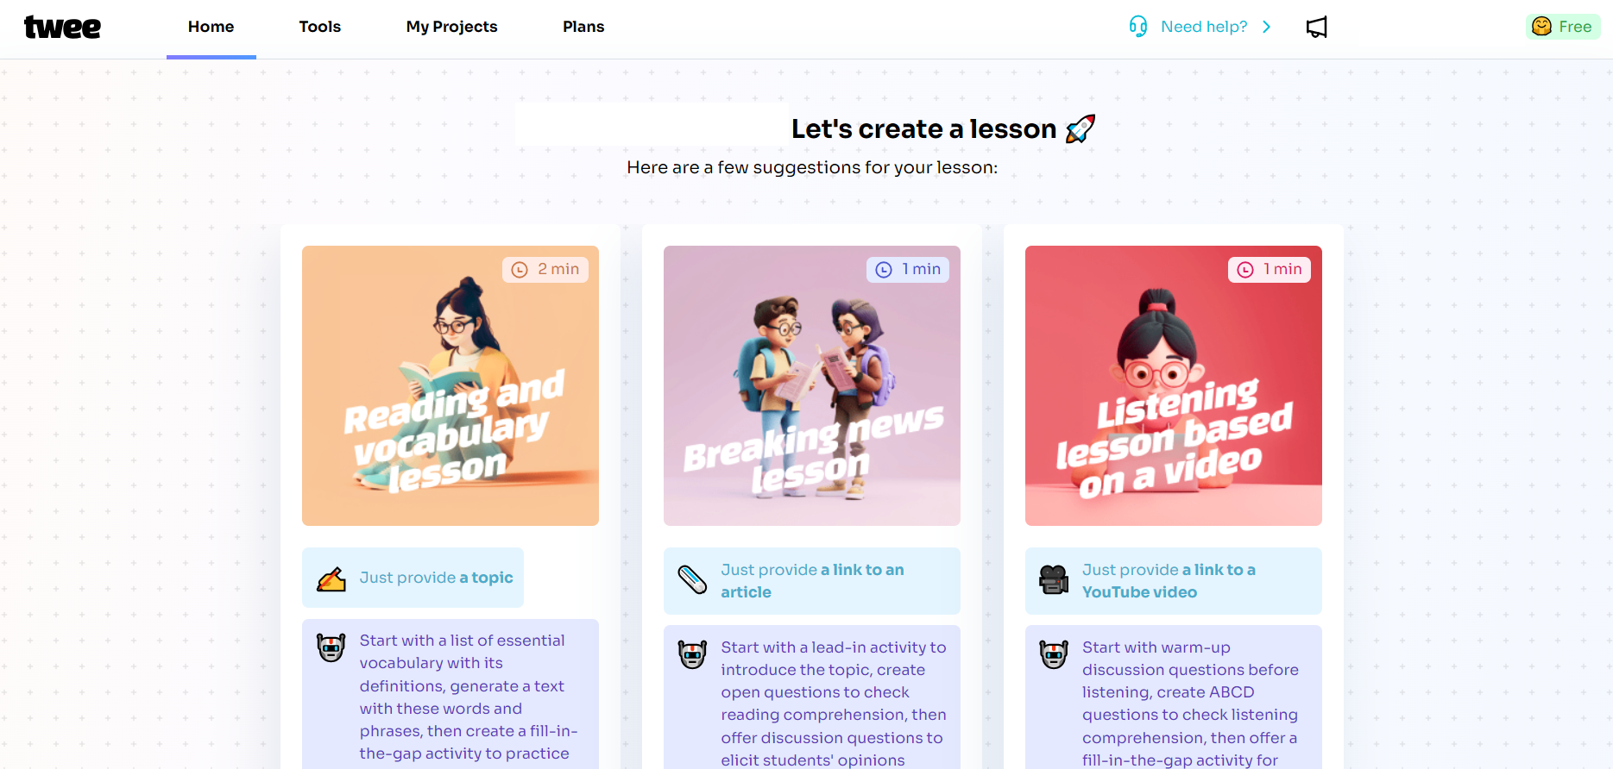
Notes:
Predavač upoznaje polaznike s alatom Twee.
Twee je digitalni alat koji se koristi umjetnom inteligencijom za izradu različitih obrazovnih sadržaja – upitnika, prijedloga aktivnosti, jednostavnih tekstova na zadanu temu i sl. Odabirom teme, prethodno stvorenoga tekstualnog dokumenta ili videozapisa na platformi YouTube nastavnici imaju mogućnost stvoriti različite obrazovne sadržaje koji pomažu učenicima u razvoju vještina čitanja, pisanja, slušanja i govorenja, obogaćivanju rječnika i svladavanju gramatičkih pravila.
Polaznici izrađuju korisnički račun u alatu Twee (preporuka je zbog brze registracije koristiti se Googleovim računom).
Predavač objašnjava što je dostupno u besplatnoj inačici alata.

Slide 31
Poveznica: https://bit.ly/TWEE_TEKST
Notes:
Predavač objašnjava tri mogućnosti za rad u alatu.
Predavač će mogućnosti alata prikazati na predlošku ulomka dokumenta „Umjetna inteligencija: Od koncepta do primjene“ – poglavlje Ključne domene kurikuluma.
Predavač će s polaznicima podijeliti tekst kako bi ga i oni mogli unijeti u za to predviđeno polje u alatu Twee.
Poveznica: https://bit.ly/TWEE_TEKST.
Predavač pokazuje kako alat izrađuje prijedloge različitih obrazovnih sadržaja i nastavne aktivnosti na osnovi predloška.
Predavač će pokazati aktivnosti Open questions, Simplify or Upgrade, Dialogue Based on Topic.
Ističe da pri izradi sadržaja nastavnik može odabrati razred i dob učenika.
Budući da alat izrađuje prijedloge sadržaja i aktivnosti na engleskom jeziku, predavač objašnjava kako će ih prevesti na hrvatski
(koristeći se mrežnim prevoditeljem Google Translate) i preuzeti u .docx ili .pdf formatu.

Slide 32
Zadatak
Samostalno stvorite obrazovni sadržaj u alatu Twee, rezultate oblikujte u .docx ili .pdf datoteku i podijelite na zajedničkome mjestu.
Dijeljenje: https://bit.ly/TWEE_VJEZBA
Notes:
Na osnovi pokazanih aktivnosti polaznici će izraditi jedan obrazovni sadržaj / prijedlog aktivnosti koristeći se alatom Twee.
Sadržaje će oblikovati u .pdf ili .docx formatu i podijeliti na zajedničkome mrežnome mjestu.
Poveznica: https://bit.ly/TWEE_VJEZBA.
Polaznici trebaju komentirati dobivene rezultate te na osnovi vlastita iskustva procijeniti uporabljivost, korisnost i suvislost prijedloga obrazovnih sadržaja i predloženih nastavnih aktivnosti.
Predavač nakon zajedničkog pregleda nekoliko izrađenih sadržaja potiče vođenu raspravu:
Koliko su vam prijedlozi u alatu Twee pomogli u stvaranju vlastitog sadržaja?
Je li vam alat Twee od velike pomoći za ostvarivanje ishoda učenja kurikuluma Umjetna inteligencija: od koncepta do primjene?
Hoćete li se koristiti alatom tijekom primjene kurikuluma?
Koje etičke dvojbe vam se pojavljuju pri uporabi alata?
Kako alati umjetne inteligencije utječu na didaktičku ulogu nastavnika?
Jesu li prijedlozi aktivnosti i izrađeni obrazovni sadržaji usmjereni na očekivane ishode učenja za učenike?

Slide 33
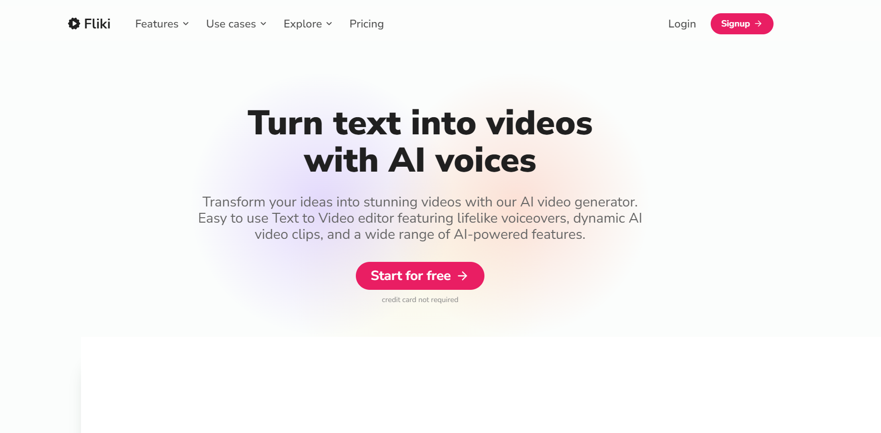
Notes:
Predavač će predstaviti funkcionalnosti alata Fliki.
Fliki je alat za izradu videozapisa s pomoću umjetne inteligencije. Alat može stvoriti videozapise na temelju prompta/upute/instrukcije, pretvoriti tekst u videozapis ili stvoriti videozapis s pomoću glasa umjetne inteligencije.
Polaznici stvaraju korisničke račune služeći se Googleovim računom (@skole.hr ne prepoznaje i nije moguće otvoriti račun s pomoću adrese te e-pošte).

Slide 34
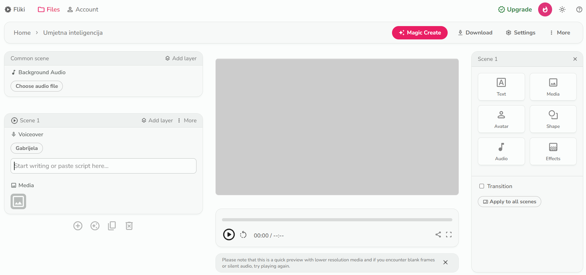
Scenarij: https://bit.ly/FLIKI_SCENARIJ
Notes:
Predavač će polaznicima pokazati izradu videozapisa o umjetnoj inteligenciji.
Tekst sa strukturom videozapisa (opis scene, ukupno pet scena) bit će podijeljen s polaznicima putem poveznice https://bit.ly/FLIKI_SCENARIJ te će polaznici moći pratiti svaki korak izrade videozapisa – od dodavanja teksta, dodavanja multimedijskih materijala do preuzimanja videozapisa.
Nakon izrade videozapisa s pomoću tekstualnog predloška, predavač pokazuje stvaranje videozapisa s pomoću prompta/upute/instrukcije.
Polaznici uspoređuju dobivene rezultate.
Predavač počinje vođenu raspravu:
Umanjuju li videozapisi s glasom umjetne inteligencije kvalitetu učenja?
Postoji li opasnost da umjetna inteligencija stvori videozapis koji nije potpuno točan ili čak zavarava?
Budući da algoritmi umjetne inteligencije mogu biti pristrani, možete li prepoznati društvenu, kulturnu ili političku pristranost u izrađenom videozapisu?
Tko je odgovoran za sadržaj videozapisa?
Umjetna inteligencija koristi se dostupnim podatcima i može reproducirati tuđe ideje a da ne prepozna izvor – koje je vaše mišljenje o autorskom pravu u doba umjetne inteligencije? Kako zaštititi i pravilno označiti vlastite obrazovne sadržaje stvorene s pomoću umjetne inteligencije?

Slide 35
Zaključci
zaključak o funkcionalnostima alata umjetne inteligencije za izradu obrazovnih sadržaja
ponavljanje potencijala i izazova pri uporabi alata za izradu obrazovnih sadržaja
utvrditi ovladanost vještinama – pregled izrađenih sadržaja na Padlet pločama
Notes:
Na samom kraju radionice predavač će ukratko (preporučuje se u dijalogu s polaznicima) ponoviti sve što su danas naučili i isprobali.
Navesti mogućnosti uporabe alata umjetne inteligencije u izradi obrazovnih sadržaja, ali napomenuti da je potrebno raditi s velikim oprezom i osviješteno – zbog nedostataka koje bilježimo u radu s alatima umjetne inteligencije.
Pitati polaznike kako se osjećaju s obzirom na budućnost uvođenja umjetne inteligencije u nastavni proces.
Ponoviti sve što su tijekom radionice doživjeli:
izradili su prijedlog obrazovnog sadržaja u alatu Canva
izradili su prijedlog obrazovnog sadržaja u alatu Quizziz
izradili su prijedlog obrazovnog sadržaja u alatu AutoDraw
izradili su prijedlog obrazovnog sadržaja u alatu Twee
izradili su prijedlog obrazovnog sadržaja u alatu Fliki
tijekom svake aktivnosti kritički su i autorefleksivno promišljali o uporabi alata umjetne inteligencije.
Predavač će na kraju radionice podsjetiti na mogućnost preuzimanja materijala radionice, pozvati polaznike da se prijave na sljedeću radionicu/webinar te ih pozdraviti uz zahvalu na sudjelovanju.

Slide 36
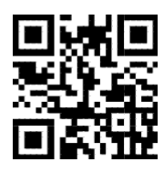
Evaluacija radionice
Evaluacija radionice
https://limesurvey.srce.hr/119747?lang=hr
Potvrde o sudjelovanju u aplikaciji za prijavu (EMA)
Notes:
Upute za predavača:
Zamoliti polaznike da iskreno ocijene webinar popunjavanjem upitnika zadovoljstva za polaznike.
Pozivnicu je potrebno objaviti u MS Teams pod Q&A announcement.
Molimo da nakon svakog održavanja jedan predavač popuni izvještaj predavača o održanom webinaru.
Potvrde o sudjelovanju polaznicima će biti dostupne u aplikaciji za prijavu (EMA).

Slide 37
Hvala na pozornosti!

